Slide 1

IntraTech
Monte seu PC Gamer sem complicação
Um MVP em Java que verifica compatibilidade, estima desempenho e organiza sua build em um só lugar.
PROJETO INTEGRADOR · TECNOLOGIA DA INFORMAÇÃO

Slide 2


Contexto do MVP
MVP
Java
Projeto acadêmico
Tecnologia principal
Problema real e público-alvo definido
Aplicação de console com MySQL
3
Riscos centrais
Compatibilidade, custo e desempenho
Informações de montagem costumam estar fragmentadas e podem ser difíceis de comparar para quem está começando.

Slide 3

O Problema
Montar um PC Gamer exige navegar por múltiplos sites, planilhas e vídeos técnicos. O processo consome horas e ainda pode resultar em erros de compatibilidade entre peças.
Pesquisa Fragmentada
Risco de Incompatibilidade
Informações espalhadas em dezenas de fontes diferentes
Peças que não funcionam juntas são compradas por engano
Sem Estimativa de Desempenho
Difícil comparar o desempenho provável entre configurações

Slide 4
A Solução: IntraTech
Uma aplicação de console que centraliza cadastro, validação e análise básica de builds de PC.
Compatibilidade Automática
Estimativa de FPS
Orçamento e Preço
Produz uma estimativa heurística a partir dos índices cadastrados para CPU, GPU e jogo.
Soma os preços informados manualmente para os componentes da build.
Valida socket, geração DDR e potência recomendada da fonte antes de salvar a build.

Slide 5
Objetivos do Projeto
🎯 Objetivo Geral
📦 Componentes Compatíveis
Desenvolver um sistema que auxilie usuários na criação e organização de builds de PC Gamer, garantindo compatibilidade entre componentes e facilitando a escolha das peças ideais.
Auxiliar na escolha de peças que funcionam juntas, exibindo informações técnicas básicas de cada componente.
💰 Custo da Build
Calcular o preço total cadastrado e armazenar múltiplas builds.
⚡ Desempenho e Consumo
Exibir informações extras sobre desempenho estimado e consumo de energia da configuração.

Slide 6
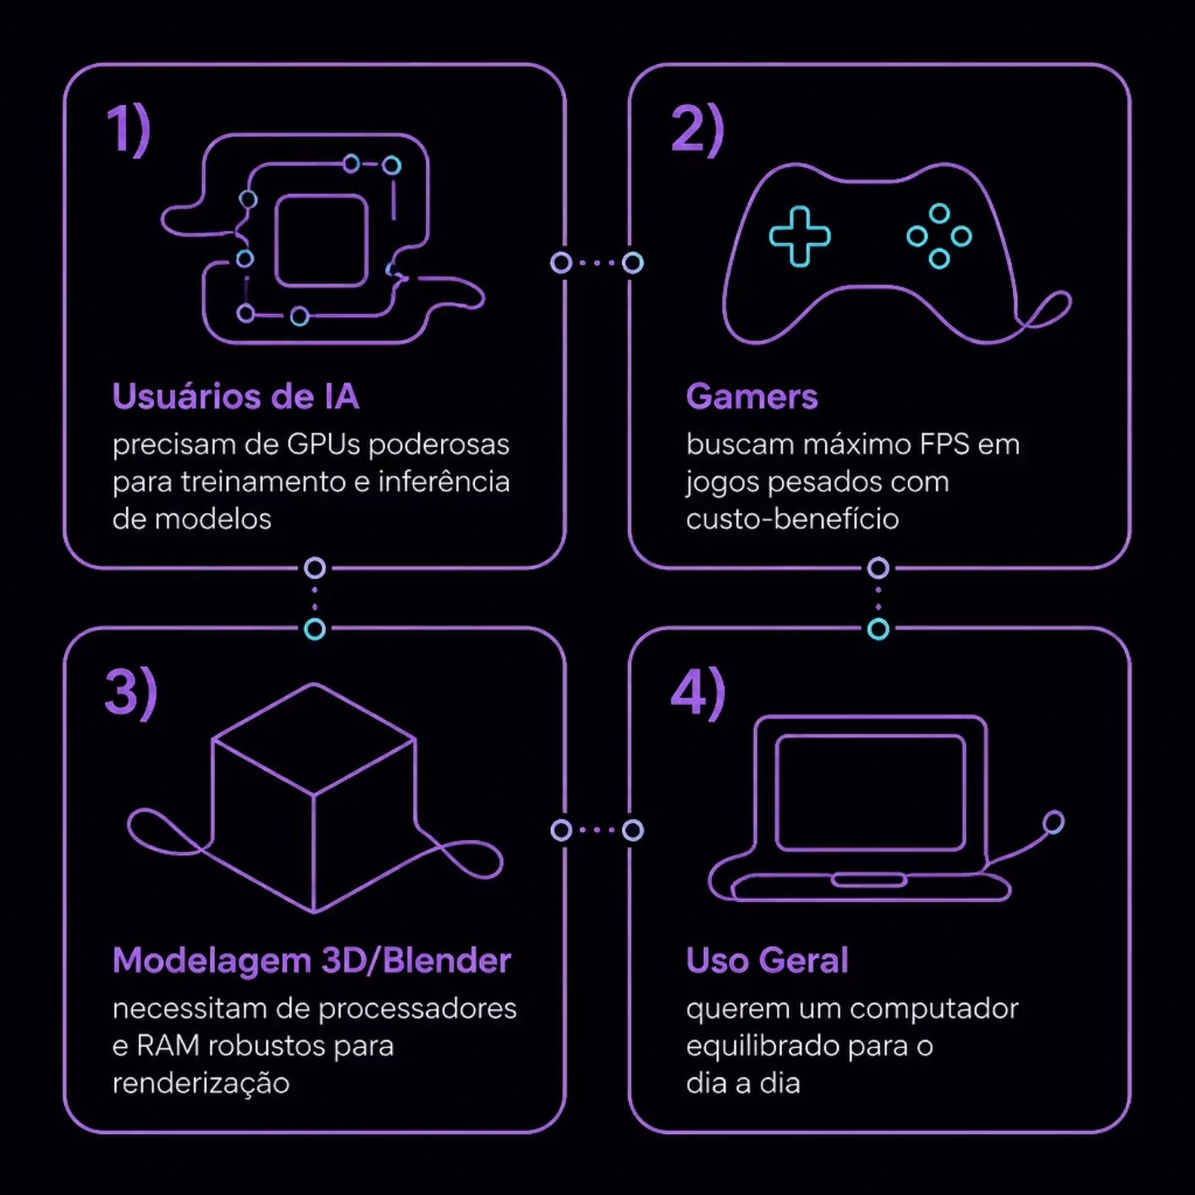
Visão Geral do Projeto
A IntraTech é um MVP de console para organizar computadores personalizados, considerando compatibilidade, consumo, custo e desempenho estimado.
O que é?
Qual problema resolve?
Aplicação Java de console para montagem e validação de builds de PC.
Centraliza informações e reduz erros nas regras de compatibilidade implementadas.
Onde atua?
Diferenciais
Cadastros locais, valores em reais e interface em Português Brasileiro.
Validação automática, custo total, consumo e estimativa heurística de FPS.

Slide 7
Regras de Negócio
1
Compatibilidade de Socket
Processadores devem possuir socket compatível com a placa-mãe selecionada.
2
Memória Compatível
O tipo DDR da RAM deve ser suportado pela placa-mãe.
3
Fonte Adequada
A fonte deve suportar o consumo energético estimado total da configuração.
4
Bloqueio de Incompatibilidades
O sistema impede combinações incompatíveis e alerta o usuário antes da confirmação.
5
Salvamento de Montagens
O usuário pode salvar, nomear e consultar suas builds a qualquer momento.
6
Custo Total
O sistema soma os preços cadastrados dos componentes selecionados.

Slide 8

Requisitos Funcionais
Cadastro de Usuários
Cadastro local de usuários com senha protegida por PBKDF2; login é trabalho futuro.
Gestão de Componentes
Cadastro e listagem de processador, placa-mãe, GPU, memória, SSD e fonte.
Criação e Validação de Builds
Montagem de configurações com validação automática de compatibilidade.
Cálculo de Consumo e FPS
Estimativa de consumo energético e desempenho em jogos populares.
Gestão e Favoritos
Criar, consultar, atualizar, excluir e marcar builds como favoritas.

Slide 9
Requisitos Não Funcionais
Qualidade
Usabilidade
Segurança
Build Maven reproduzível e 14 testes unitários automatizados.
Menu de terminal com validação de entradas e mensagens em Português.
Credenciais externas ao código, SQL parametrizado e hash de senha com salt.
Manutenibilidade
Compatibilidade
Modelos, DAOs e serviços separados, com dependências gerenciadas por Maven.
Requer Java 17, Maven 3.9+ e MySQL 8+; interface atual somente de console.

Slide 10

Conclusão
🎮 Impacto para o Usuário
✅ MVP Verificável
Centraliza decisões e reduz erros de socket, memória e dimensionamento da fonte.
Regras de compatibilidade, consumo, custo e desempenho protegidas por testes automatizados.
🇧🇷 Interface em Português
Valores cadastrados em reais e experiência direcionada ao público brasileiro.
A IntraTech demonstra uma base funcional para montagem assistida de PCs, com evolução planejada para interface gráfica e dados de mercado.
Agradecemos pela atenção!

